Slide 1


Slide 2

Banco de Dados Relacionais
Melhor Envio
Jeziel Luiz Monteiro Farani – 202313146
Luiz Henrique Souza do Nascimento – 202310788

Slide 3

INTRODUÇÃO
O Melhor Envio é um domínio gratuito de gestão e intermediação de fretes. A missão da plataforma é simplificar a logística do e-commerce. Isso é feito oferecendo fretes baratos e acesso a diversas transportadoras e Correios de forma prática, integrada e livre de contratos.

Slide 4
PROBLEMA
O problema definido pela equipe é a demora da disponibilidade do código de rastreio. Portanto, optamos por um sistema mais simples e veloz para que o código de rastreio chegue mais rápido ao usuário.

Slide 5
RELACIONAMENTOS
Usuário 🔶 Encomenda – um usuário pode fazer zero ou mais encomendas, enquanto uma encomenda é de apenas um usuário;
Encomenda 🔶 Tipo – uma encomenda pertence apenas a um tipo, enquanto um tipo pode ter várias encomendas;
Tipo 🔶 Endereço – uma encomenda de um determinado tipo tem apenas um endereço, enquanto um endereço pode ter várias encomendas de tipos distintos;
Endereço 🔶 Valor – um endereço tem zero ou mais encomendas com valores distintos;
Valor 🔶 Frete – um frete é definido de acordo com as circunstâncias acima e o valor coletado;

Slide 6
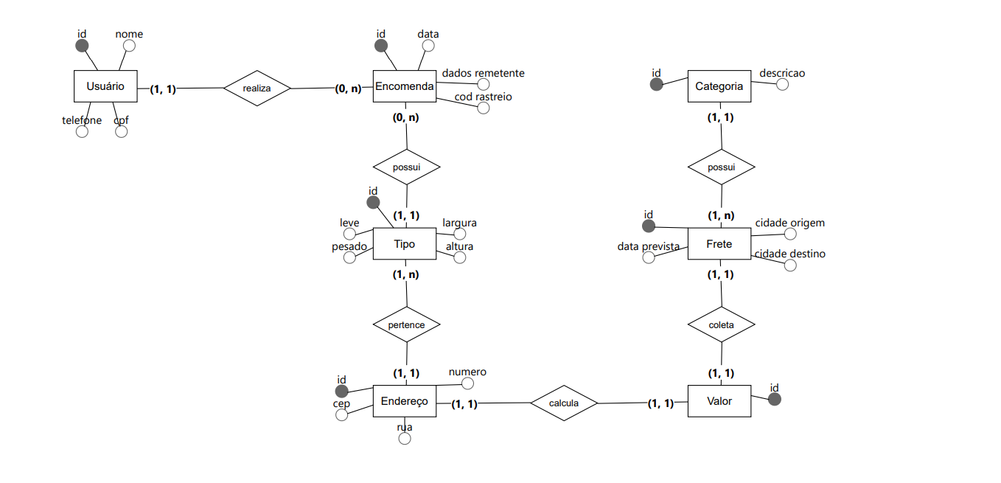
MER (brModelo)

Slide 7
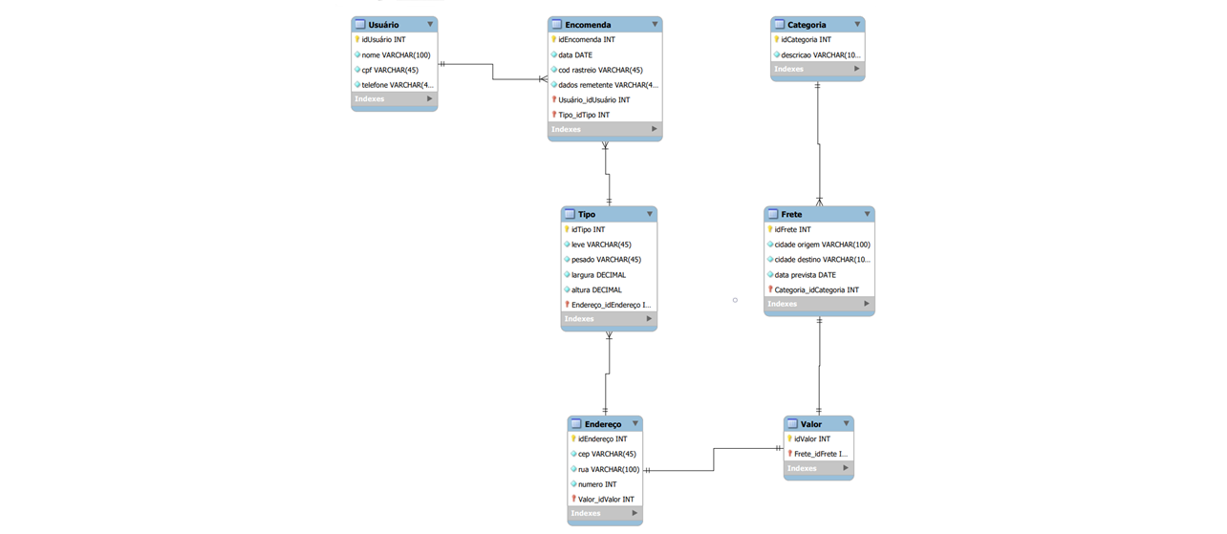
Modelo Relacional (MySQL)

Slide 8


